Slide 1
Arquitetura e padrões de software
Eduardo Bezerra (CEFET/RJ)
ebezerra@cefet-rj.br

Slide 2
Spring Data JPA

Slide 3
Spring Data JPA
É uma parte do Spring que adiciona uma camada extra de abstração no topo do provedor de JPA.
Em uma aplicação corporativa que usa Spring Data JPA, repositórios são construída sobre três componentes, descritos a seguir.
Notes:
It is a library / framework that adds an extra layer of abstraction on the top of our JPA provider. If we decide to use Spring Data JPA, the repository layer of our application contains three layers that are described in the following:

Slide 4
Componentes
O Spring Data JPA fornece suporte para a criação de repositórios JPA, estendendo as interfaces de repositório do Spring Data.
O Spring Data Commons fornece a infraestrutura que é compartilhada pelos projetos Spring Data específicos.
O JPA Provider implementa a API Java Persistence.
Notes:
Spring Data JPA provides support for creating JPA repositories by extending the Spring Data repository interfaces.
Spring Data Commons provides the infrastructure that is shared by the datastore specific Spring Data projects.
The JPA Provider implements the Java Persistence API.

Slide 5
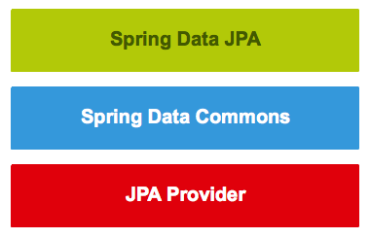
Componentes

Slide 6
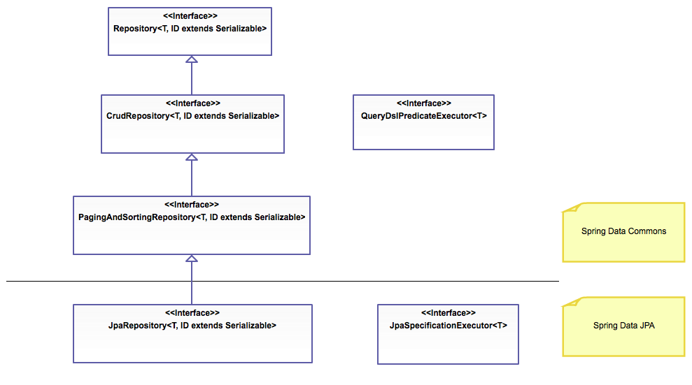
Classes
Fonte: http://www.petrikainulainen.net/programming/spring-framework/spring-data-jpa-tutorial-introduction/

Slide 7
@Configuration
É necessário criar uma classe que configura a camada de persistência da aplicação.

Slide 8
@EnableRepositories
Essa anotação permite definir a pasta em que o Spring deve procurar os repositórios.

Slide 9
Operações CRUD
Operações CRUD na interface CrudRepository:
void delete(T entity)
Iterable<T> findAll()
T findOne(Long id)
T save(T entity) method
Notes:
The void delete(T entity) method deletes the entity whose id is given as a method parameter.
The Iterable<T> findAll() method returns all entities that are saved to the database.
The T findOne(Long id) method returns the entity whose id is given as method parameter. If no entity is found, this method returns null.
The T save(T entity) method saves the entity given as a method parameter and returns the persisted entity.

Slide 10
Criação de repositórios
Repositórios da aplicação são criados como subclasses de JpaRepository.

Slide 11
Métodos de consulta
JPA define uma linguagem de consulta sobre objetos, a JPQL.
Java Persistence Query Language
Similar à SQL.
Mas as referências são ao modelo de objetos e não ao modelo relacional subjacente.
Definidos (1) por convenção ou (2) por meio da anotação @Query.

Slide 12
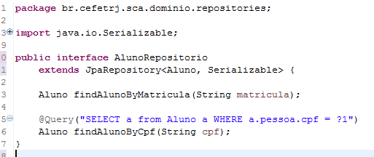
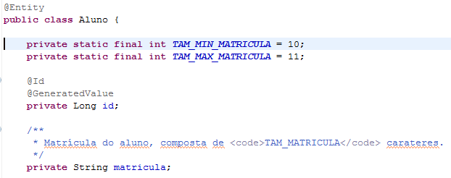
Métodos de consulta

Slide 13
Métodos de consulta - parâmetros
Métodos de consulta definidos com @Query podem conter parâmetros.

Slide 14
Mais informações
Consulte o tutorial no link a seguir para mais detalhes acerca do Spring Data JPA
http://www.petrikainulainen.net/spring-data-jpa-tutorial/

